Slide 1
Plantenteelt vakdag
R. Soesman

Slide 2
Terugblik………
Wat hebben we vorige week gedaan?
Wat stond er in de artikelen?

Slide 3
Les 3

Slide 4
Aftrap: Zorgvuldig werken

Slide 5
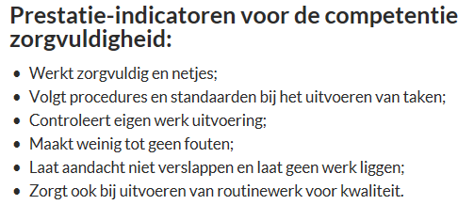

Slide 6
Les 3
Voorkennis:
Na deze les kun je;
De markt verkennen voor een nieuwe afzet
Inspelen op trends
Afzetkanalen weergeven

Slide 7
Les 3
Theorie

Slide 8
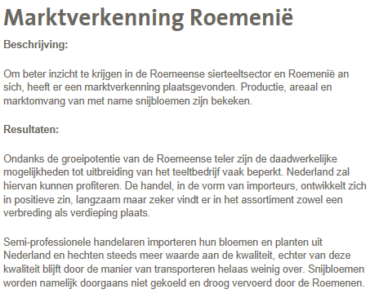
Les 3
Martkverkenning

Slide 9
Les 3
Marktverkenning
Duitsland
Roemenië

Slide 10
Les 3
Trends

Slide 11
Les 3
Trends en afzetkanalen
Rabobank

Slide 12
Les 3
Opdracht vandaag:
Niveau 2: Opdracht 6 van webquest verkoopklaar maken.
Niveau 3 & 4: Opdracht 1 t/m3 Webquest Inkoop en afzet

Slide 13
Les 3
Evaluatie/reflectie: Zorgvuldig werken
Wat ging er goed en kan de volgende keer beter?

Slide 14
Vooruitblik
De volgende weken…………….

